Slide 2
ROESELARE

Slide 3
Gezonde en duurzame voeding in Roeselare

Slide 4
3 Grote pijlers binnen RSL
Duurzame voeding
Lokale voeding
Voedselverspilling
Notes:
We werken binnen Roeselare aan 3 grote thema’s binnen de Stad.
Dit zijn:
Duurzame Voeding
Lokale Voeding
Voedselverspilling
Daarbij willen we startend vanuit de boer tot bij de consument de keten rond hebben. En daarmee hebben we een plan van aanpak bedacht om dit op een constructieve manier uit te werken.

Slide 5
Voedselstrategie RSL – duurzame ontwikkelingsdoelstellingen

Slide 6
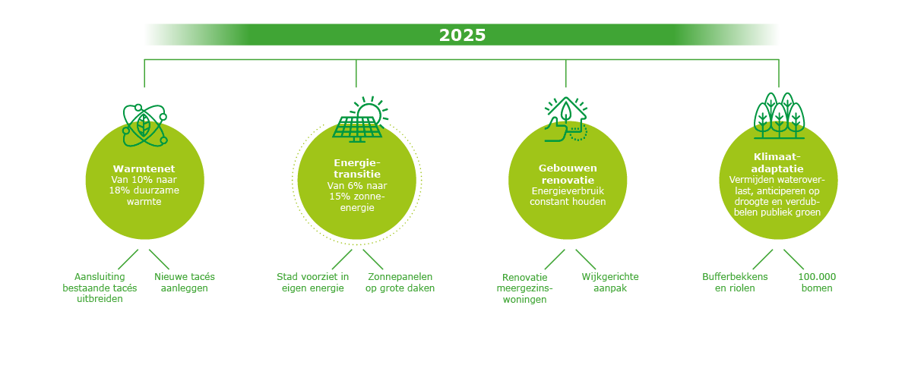
Meerjarenplan en klimaatprogramma:
Duurzame voeding, korte keten en voedselverspilling in vooruitplan:
Gezond en vooruit in de Zachte stad
Vooruit met den stad op Mensenaat
Ondernemend en Slim vooruit
Klimaatprogramma:

Slide 7
Duurzame voeding
Duurzame Voeding:
D.m.v boslandbouw ( Agro Forestry ) willen we de boeren overtuigen van nieuwe duurzame methodieken.
Verbeteren van bodem- en waterkwaliteit
Meer seizoensgebonden te kunnen werken
Verhogen van de biodiversiteit (inclusief nuttigen als bestuivers en plaagbestrijdende insecten)
Educatieve functie / sensibilisatie
Tegengaan erosie op hellende percelen door aanplant van bomen
Combinatie van landbouwgewassen / Houtige gewassen / Dieren
Corridor-functie van bomen voor dieren
Zeer vlotte samenwerking met kenniscentrum Inagro
Notes:
Wat is Agro forestry?
Bij agroforestry of boslandbouw wordt op éénzelfde perceel de teelt van houtige gewassen (bomen of struiken) doelbewust gecombineerd met die van landbouwgewassen of dieren . Op die manier worden vaak nieuwe producten en/of diensten gecreëerd, zowel op economisch, ecologisch als sociaal vlak.

Slide 8
Notes:
Voorbeeld Agro Forestry project

Slide 9
Lokale Voeding
Lokale Voeding
Met de Stad Roeselare willen we vooral werken aan een lokaal voedingsbeleid. Dit d.m.v.
Het organiseren van 2 pluktuinen in de Stad
Een sociaal bio landbouwbedrijf Lochting
De Lokaalmarkt
Verschillende acties vanuit de Stad
Koop Lokaal
Samen Tuinieren in het kader van Stadslandbouw
Dakenplan in opbouw
Notes:
Lokale Voeding:
Met de Stad Roeselare willen we werken aan een lokaal voedingsbeleid en daar mogen we terecht trots zijn op wat we in de Stad hebben.
Samen Tuinieren, Lokaalmarkt, 2 pluktuinen, Sociaal Bio Landbouwbedrijf die zich engageert om de buurt mee te nemen in workshops om vruchten in te leggen etc…
Alsook maken ze nu lokale schotels en bieden ze deze aan lokale bedrijven aan.

Slide 11
Voedselverspilling
Voedselverspilling
Met de Stad willen we veel aandacht geven aan het luik rond voedselverspilling. Daarom zijn er verschillende acties vanuit de Stad.
Restorestjes om overschotten op restaurant mee naar huis te nemen.
To Good To Go app bekendmaken bij restaurateurs.
Grootkeukens begeleiden in een beter afvalbeleid.
Ondertekening No Food To Waste charter
In het Klimaatprogramma willen we met “ samen klimaatneutraal” streven naar een zero waste in verschillende sectoren die te maken hebben met voedsel.

